Slide 1



A FALTA DA EDUCAÇÃO FINANCEIRA NO BRASIL
Nome dos integrantes:
Caio Ronan Horta
Eishila Beatriz dos Santos
Lucas Andrade Feres
Brayan Mendes de Carvalho
Fabiano Queiroz Guimarães Almeida
João Gabriel Dias
+
=

Slide 2
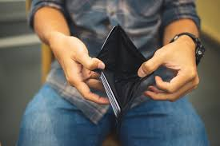

Contexto do Problema
O Brasil está atrasado com relação a educação financeira. Muitas pessoas não sabem lidar com suas finanças e muito menos economizar, por esses motivo grande parte das pessoas estão endividadas e em situações complicadas.
Público Alvo
Jovens/Adultos de 17 á 25 anos

Slide 3


Justificativas
Maior parte da população brasileira está endividada.
As pessoas que não estão endividados não guardam dinheiro e os que guardam maioria está em poupança.
São poucas pessoas que entendem sobre suas finança e formas de render seus dinheiros.

Slide 4


Proposta de Soluções/Ideias
App para ajudar no controle financeiro;
Portal de notícias sobre finanças;
App/Site para simplificar o Homebroker (bolsa)
Wikipédia ou similar sobre ed. financeira
Objetivos
Ajudar pessoas que não tiveram uma boa educação financeira;
Melhorar vida financeira das pessoas;
Pessoas endividadas quitarem suas dívidas;
Ajudar no controle financeiro;
começar investir e economizar.

Slide 5
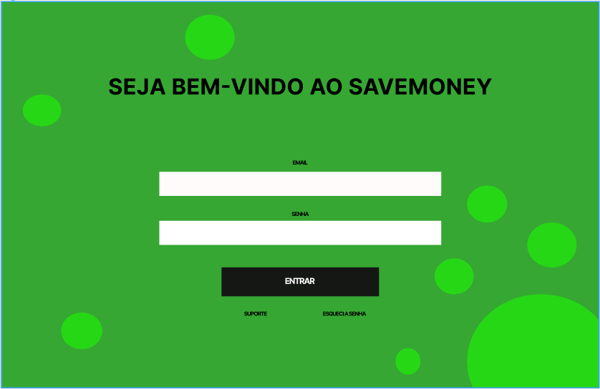
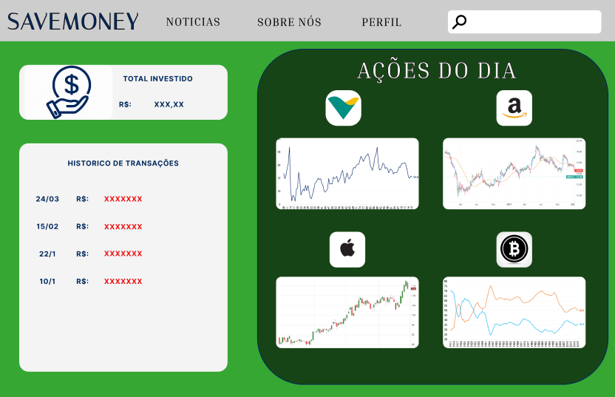
Protótipo Interativo
NOME DO SITE: SAVEMONEY
Login
Home-Page

Slide 6
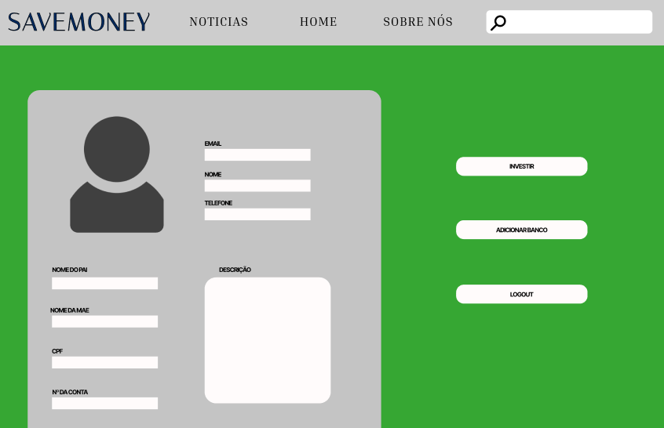
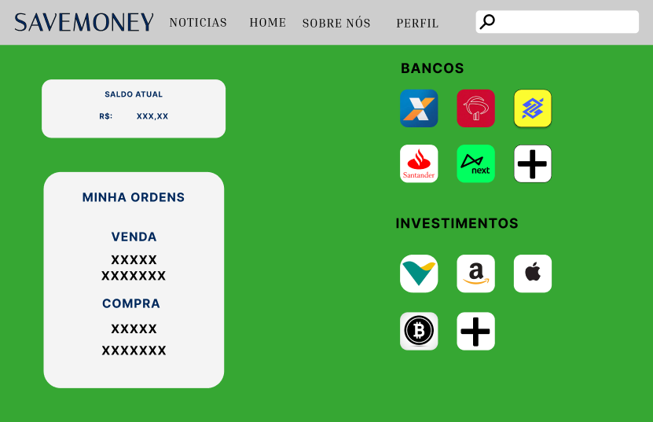
Perfil
Carteira

Slide 7
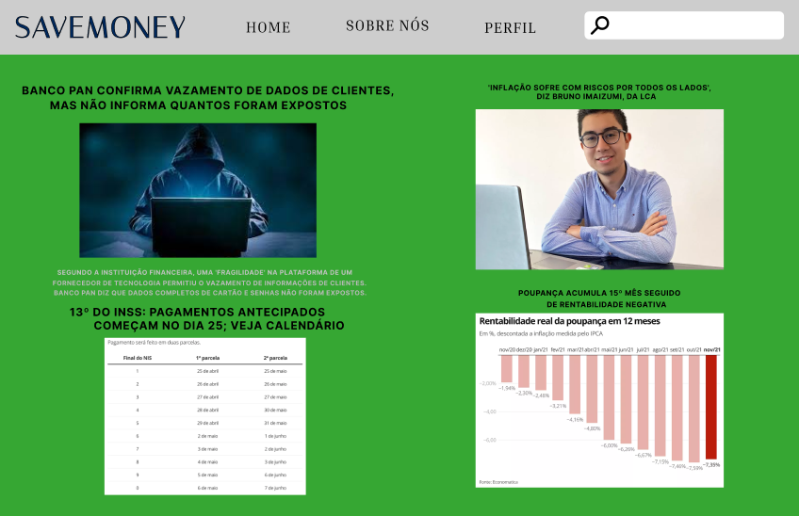
Notícias

Slide 8





Metodologias
Github
Figma
Miro
Trello
Google Drive

Slide 9




Obrigado!

